Slide 1





















Unit 0
Colours
Notes:
Để nguyên trang bìa như này, chỉ thay đổi tên bài trong quá trình làm. Logo của sách Wonderful World

Slide 2






Warm up

Slide 3
https://youtu.be/YyFLBTTAbSE?si=iFnxsuIpz_o66Mb_
Notes:
https://www.youtube.com/watch?v=o6gHL1LJ-HQ
Chant Go, go, banana to warm up and energize the class.
Hướng dẫn:
Hát bài Go, go, banana để khởi động và tiếp thêm năng lượng cho lớp học.

Slide 4

Presentation
Task 1: Listen and repeat.

Slide 5








It’s
red
It’s
blue
It’s
black
It’s green
It’s
white
It’s
orange

Slide 6
Game: What’s missing?
It’s
red
It’s
blue
It’s
black
It’s green
It’s
white
It’s
orange
Notes:
Divide the class into 4 teams. One student from each team takes turn to play the game.
Pictures/flash cards are showed on the screen, one picture is hidden. Those who can find it and say it fast will get points.
Hướng dẫn:
Chia lớp thành 4 đội. Mỗi đội lần lượt có một học sinh chơi trò chơi.
Hình ảnh/thẻ flash được hiển thị trên màn hình, một hình ảnh được ẩn đi. Những ai tìm thấy và nói nhanh sẽ được điểm.

Slide 7
Game: What’s missing?
It’s
red
It’s
blue
It’s
black
It’s green
It’s
white
It’s
orange
It’s
white
Notes:
Bấm vào audio, nghe tới đâu click chuột để hiện ra ảnh & từ vựng
Introduce the colors one by one: red, blue, black, green, white, orange. Use balloons to teach colours. (ppt or paper balloons)
- Play the recording and ask students to point to the words in their books. Play the recording again and ask students to repeat what they hear. Do this as a class a few times. Then ask volunteers to repeat on their own.
Hướng dẫn:
Bấm vào audio, nghe tới đâu click chuột để hiện ra ảnh & từ vựng
Giới thiệu từng màu một: đỏ, xanh dương, đen, xanh lá cây, trắng, cam. Sử dụng bóng bay để dạy màu sắc. (bóng bay ppt hoặc giấy)
- Phát bản ghi âm và yêu cầu học sinh chỉ vào các từ trong sách của mình. Phát lại bản ghi âm và yêu cầu học sinh lặp lại những gì họ nghe được. Thực hiện điều này như một lớp học một vài lần. Sau đó yêu cầu các tình nguyện viên tự lặp lại.

Slide 8
Game: What’s missing?
It’s
red
It’s
blue
It’s
black
It’s green
It’s
white
It’s
orange
Notes:
Bấm vào audio, nghe tới đâu click chuột để hiện ra ảnh & từ vựng
Introduce the colors one by one: red, blue, black, green, white, orange. Use balloons to teach colours. (ppt or paper balloons)
- Play the recording and ask students to point to the words in their books. Play the recording again and ask students to repeat what they hear. Do this as a class a few times. Then ask volunteers to repeat on their own.
Hướng dẫn:
Bấm vào audio, nghe tới đâu click chuột để hiện ra ảnh & từ vựng
Giới thiệu từng màu một: đỏ, xanh dương, đen, xanh lá cây, trắng, cam. Sử dụng bóng bay để dạy màu sắc. (bóng bay ppt hoặc giấy)
- Phát bản ghi âm và yêu cầu học sinh chỉ vào các từ trong sách của mình. Phát lại bản ghi âm và yêu cầu học sinh lặp lại những gì họ nghe được. Thực hiện điều này như một lớp học một vài lần. Sau đó yêu cầu các tình nguyện viên tự lặp lại.

Slide 9
Game: What’s missing?
It’s
red
It’s
blue
It’s
black
It’s green
It’s
white
It’s
orange
Notes:
Bấm vào audio, nghe tới đâu click chuột để hiện ra ảnh & từ vựng
Introduce the colors one by one: red, blue, black, green, white, orange. Use balloons to teach colours. (ppt or paper balloons)
- Play the recording and ask students to point to the words in their books. Play the recording again and ask students to repeat what they hear. Do this as a class a few times. Then ask volunteers to repeat on their own.
Hướng dẫn:
Bấm vào audio, nghe tới đâu click chuột để hiện ra ảnh & từ vựng
Giới thiệu từng màu một: đỏ, xanh dương, đen, xanh lá cây, trắng, cam. Sử dụng bóng bay để dạy màu sắc. (bóng bay ppt hoặc giấy)
- Phát bản ghi âm và yêu cầu học sinh chỉ vào các từ trong sách của mình. Phát lại bản ghi âm và yêu cầu học sinh lặp lại những gì họ nghe được. Thực hiện điều này như một lớp học một vài lần. Sau đó yêu cầu các tình nguyện viên tự lặp lại.

Slide 10
Game: What’s missing?
It’s
red
It’s
blue
It’s
black
It’s green
It’s
white
It’s
orange
Notes:
Bấm vào audio, nghe tới đâu click chuột để hiện ra ảnh & từ vựng
Introduce the colors one by one: red, blue, black, green, white, orange. Use balloons to teach colours. (ppt or paper balloons)
- Play the recording and ask students to point to the words in their books. Play the recording again and ask students to repeat what they hear. Do this as a class a few times. Then ask volunteers to repeat on their own.
Hướng dẫn:
Bấm vào audio, nghe tới đâu click chuột để hiện ra ảnh & từ vựng
Giới thiệu từng màu một: đỏ, xanh dương, đen, xanh lá cây, trắng, cam. Sử dụng bóng bay để dạy màu sắc. (bóng bay ppt hoặc giấy)
- Phát bản ghi âm và yêu cầu học sinh chỉ vào các từ trong sách của mình. Phát lại bản ghi âm và yêu cầu học sinh lặp lại những gì họ nghe được. Thực hiện điều này như một lớp học một vài lần. Sau đó yêu cầu các tình nguyện viên tự lặp lại.

Slide 11
Game: What’s missing?
It’s
red
It’s
blue
It’s
black
It’s green
It’s
white
It’s
orange
Notes:
Bấm vào audio, nghe tới đâu click chuột để hiện ra ảnh & từ vựng
Introduce the colors one by one: red, blue, black, green, white, orange. Use balloons to teach colours. (ppt or paper balloons)
- Play the recording and ask students to point to the words in their books. Play the recording again and ask students to repeat what they hear. Do this as a class a few times. Then ask volunteers to repeat on their own.
Hướng dẫn:
Bấm vào audio, nghe tới đâu click chuột để hiện ra ảnh & từ vựng
Giới thiệu từng màu một: đỏ, xanh dương, đen, xanh lá cây, trắng, cam. Sử dụng bóng bay để dạy màu sắc. (bóng bay ppt hoặc giấy)
- Phát bản ghi âm và yêu cầu học sinh chỉ vào các từ trong sách của mình. Phát lại bản ghi âm và yêu cầu học sinh lặp lại những gì họ nghe được. Thực hiện điều này như một lớp học một vài lần. Sau đó yêu cầu các tình nguyện viên tự lặp lại.

Slide 12

Practice
Task 2: Listen and repeat. Then point and say.

Slide 13
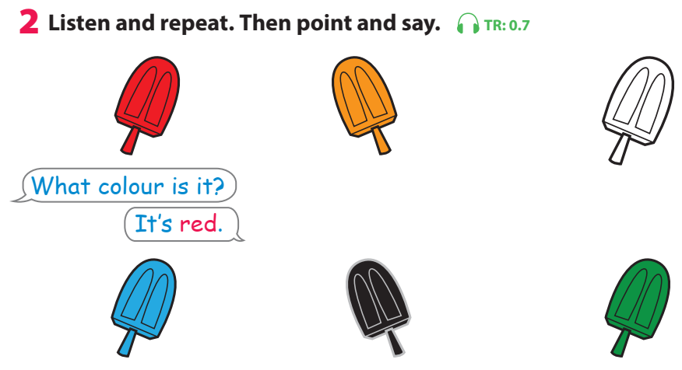

Notes:
THIẾT KẾ HOẠT ĐỘNG TƯƠNG TÁC VỚI CÂU HỎI DÙNG CHUNG CHO 6 BỨC TRANH LÀ: What colour is it? – It’s ____. Câu trả lời là màu của từng que kem (red, yellow, white, blue, black, green)
- Tell students to look at the first picture and the prompts. Tell them they are going to learn how to ask and answer about colours.
- Play the recording and ask students to follow the question and answer as they listen.
- Play the recording again and ask students to repeat what they hear. Do this as a class a few times. Then ask volunteers to repeat on their own.
- Ask students to look at the other five pictures and elicit the colours (blue, black, green, white, orange).
- Ask students to work in pairs to practise asking and answering questions about those five pictures. Tell them to point at the pictures as they speak.
- Ask volunteers to ask and answer questions about colours in front of the class.

Slide 14






Practice
What colour is it?
It’s red
Notes:
GV yêu cầu hs thực hành cấu trúc câu & cho hs làm việc theo cặp để luyện cấu trúc câu.

Slide 15

Game: Choose and say!

Slide 16





red

Slide 17

orange

Slide 18

white

Slide 19

blue

Slide 20



black

Slide 21



green

Slide 22

Production
Task 3: Let’s play

Slide 23
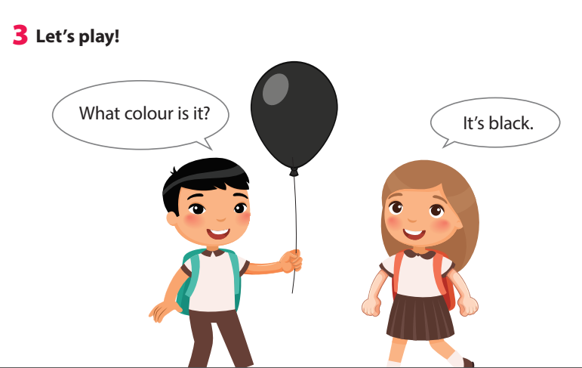
Notes:
- Tell students they are going to play a game to ask and answer about colours.
- Tell students to look at the picture and the sample sentences. Read out the sample sentences and ask students to repeat.
- Explain to students that they’re going to play the game in pairs. One student holds up an object (or crayons) and asks What colour is it? The other student then answers the question.
- Give an example by asking a student to do the activity with you.
- Ask students to work in pairs to play the game.
- Ask volunteers to play it in front of the class.
Hướng dẫn:
- Nói với học sinh rằng các em sẽ chơi trò chơi hỏi và trả lời về màu sắc.
- Yêu cầu học sinh nhìn vào hình ảnh và các câu mẫu. Đọc các câu mẫu và yêu cầu học sinh lặp lại.
- Giải thích với học sinh rằng các em sẽ chơi trò chơi theo cặp. Một học sinh giơ một vật (hoặc bút màu) lên và hỏi Màu gì vậy? Sau đó, học sinh kia sẽ trả lời câu hỏi.
- Đưa ra ví dụ bằng cách yêu cầu một học sinh thực hiện hoạt động cùng bạn.
- Yêu cầu học sinh làm việc theo cặp để chơi trò chơi.
- Yêu cầu các HSchơi trước lớp.

Slide 24


Slide 25

Assessment

Slide 26
I can sing a rainbow
https://youtu.be/Gvjn-Se37Os?si=GfVKLmir2aHTiD_S

Slide 27



Good bye.
See you again!

